Slide 1


基于HDFS的
小文件存取优化

Slide 2
1
项目简介
目录
2
可行性分析
3
总结

Slide 3
1
项目简介

Slide 4
项目简介
背 景
海量小文件存取对几乎所有分布式文件系统（Distributed File System）都是一个难题，本组将基于HDFS，用LSTM神经网络对小文件进行预存取，以达到提高存储效率的效果。

Slide 5
项目简介
HDFS简介
HDFS即Hadoop分布式文件系统（Hadoop Distributed Filesystem），以流式数据访问模式来存储超大文件，运行于商用硬件集群上，是管理网络中跨多台计算机存储的文件系统。

Slide 6
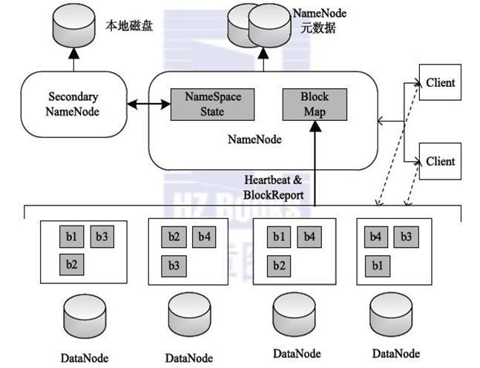
项目简介
HDFS架构
Notes:
Namenode：HDFS的守护进程，用来管理文件系统的命名空间，负责记录文件是如何分割成数据块，以及这些数据块分别被存储到那些数据节点上，它的主要功能是对内存及IO进行集中管理。Datanode：文件系统的工作节点，根据需要存储和检索数据块，并且定期向namenode发送他们所存储的块的列表。Secondary Namenode：辅助后台程序，与NameNode进行通信，以便定期保存HDFS元数据的快照。

Slide 7
项目简介
HDFS小文件存储的问题
HDFS是为以流的方式存取大文件而设计的，适用于一次写多次读的场合，下面主要针对读取文件过程及相关问题进行讨论。

Slide 8
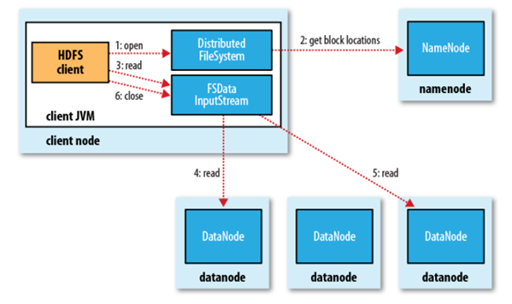
项目简介
HDFS读取文件过程
Notes:
（1）客户端调用FileSyste对象的open()方法在分布式文件系统中打开要读取的文件。 （2）分布式文件系统通过使用RPC（远程过程调用）来调用namenode，确定文件起始块的位置。 （3）分布式文件系统的DistributedFileSystem类返回一个支持文件定位的输入流FSDataInputStream对象，FSDataInputStream对象接着封装DFSInputStream对象（存储着文件起始几个块的datanode地址），客户端对这个输入流调用read()方法。 （4）DFSInputStream连接距离最近的datanode，通过反复调用read方法，将数据从datanode传输到客户端。 （5） 到达块的末端时，DFSInputStream关闭与该datanode的连接，寻找下一个块的最佳datanode。 （6）客户端完成读取，对FSDataInputStream调用close()方法关闭连接。

Slide 9
项目简介
HDFS小文件存储的问题
可见HDFS在每一次取文件的过程中，都需要先从NameNode中获取文件信息再到DataNode读取。对于海量小文件来说，这样的操作非常消耗时间。

Slide 10
项目简介
HDFS小文件存储的问题
当用户需要读取大量小文件的时候，可以通过学习读取模式来预测下一步可能的内容，再进行预取，那么用户用到该文件的时候可以节省时间。

Slide 11
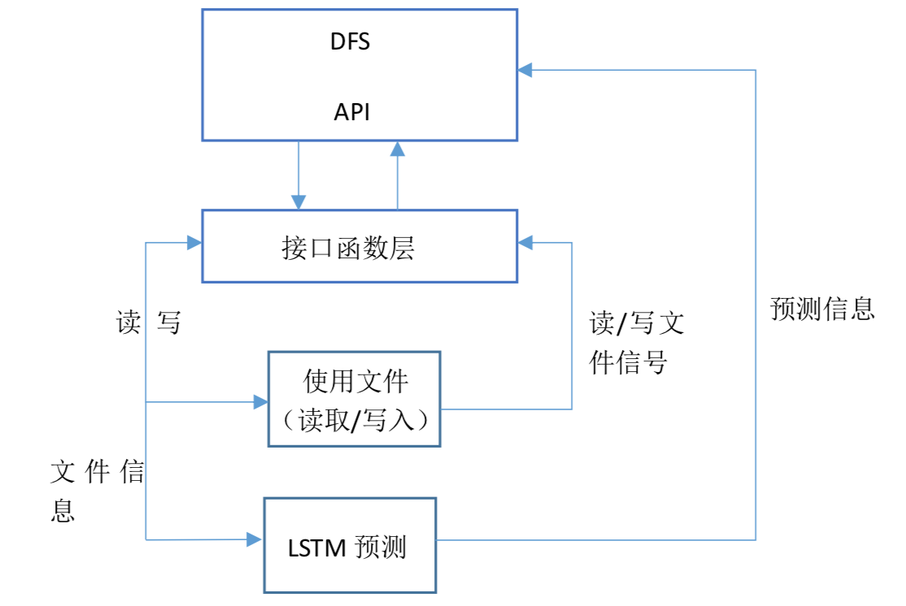
项目简介
提高存储效率的方法

Slide 12
2
可行性分析

Slide 13
可行性分析
LSTM网络简介
LSTM（Long Short-Term Memory）网络，即长短期记忆网络，可以长期依赖学习。

Slide 14

可行性分析

Slide 15
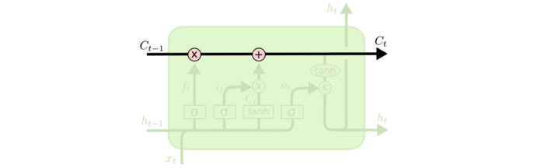
可行性分析
细胞状态
Notes:
LSTM 的关键就是细胞状态，水平线在图上方贯穿运行。细胞状态类似于传送带。直接在整个链上运行，只有一些少量的线性交互。信息在上面流传保持不变会很容易。

Slide 16
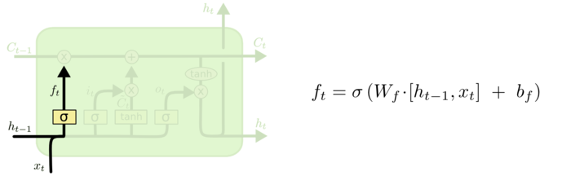
可行性分析
忘记门层
Notes:
在我们 LSTM 中的第一步是决定我们会从细胞状态中丢弃什么信息。这个决定通过一个称为忘记门层完成。该门会读取 h_{t-1} 和 x_t，输出一个在 0 到 1 之间的数值给每个在细胞状态 C_{t-1} 中的数字。1 表示“完全保留”，0 表示“完全舍弃”。

Slide 17
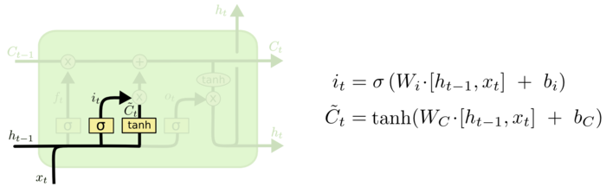
可行性分析
确定更新信息
Notes:
下一步是确定什么样的新信息被存放在细胞状态中。这里包含两个部分。第一，sigmoid 层称 “输入门层” 决定什么值我们将要更新。然后，一个 tanh 层创建一个新的候选值向量，\tilde{C}_t，会被加入到状态中。下一步，我们会讲这两个信息来产生对状态的更新。

Slide 18
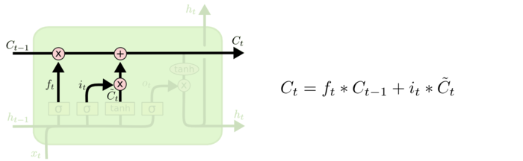
可行性分析
更新细胞状态
Notes:
现在是更新旧细胞状态的时间了，C_{t-1} 更新为 C_t。前面的步骤已经决定了将会做什么，我们现在就是实际去完成。
我们把旧状态与 f_t 相乘，丢弃掉我们确定需要丢弃的信息。接着加上 i_t * \tilde{C}_t。这就是新的候选值，根据我们决定更新每个状态的程度进行变化。

Slide 19
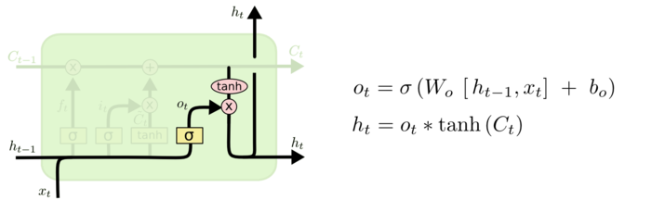
可行性分析
输出信息
Notes:
最终，我们需要确定输出什么值。这个输出将会基于我们的细胞状态，但是也是一个过滤后的版本。首先，我们运行一个 sigmoid 层来确定细胞状态的哪个部分将输出出去。接着，我们把细胞状态通过 tanh 进行处理（得到一个在 -1 到 1 之间的值）并将它和 sigmoid 门的输出相乘，最终我们仅仅会输出我们确定输出的那部分。

Slide 20
可行性分析
具体例子：给定sin x，求cos x

Slide 21
可行性分析
一段时间后

Slide 22
可行性分析
借助LSTM网络，我们可以通过先前用户所取的文件信息，来分析预测用户下一步要取的文件信息，从而进行文件预取

Slide 23
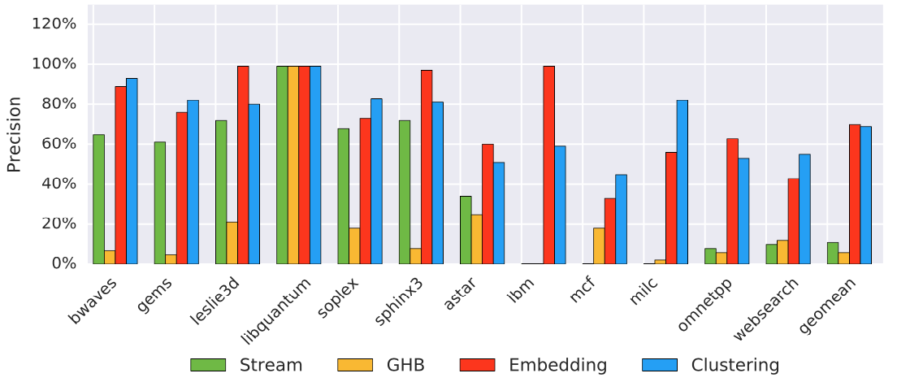

可行性分析
相关工作：LSTM内存预取
Notes:
精确率是针对我们预测结果而言的，它表示的是预测为正的样本中有多少是真正的正样本。那么预测为正就有两种可能了，一种就是把正类预测为正类(TP)，另一种就是把负类预测为正类(FP)

Slide 24
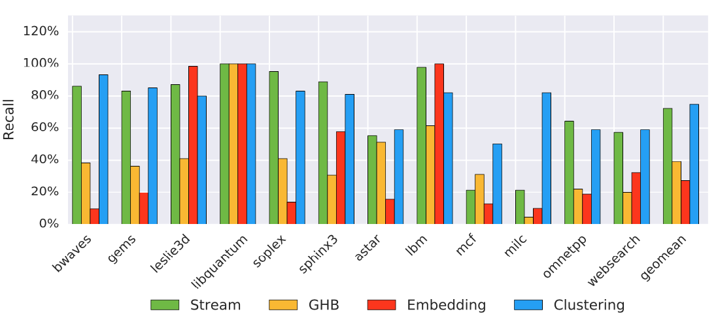

可行性分析
相关工作：LSTM内存预取
Notes:
召回率是针对我们原来的样本而言的，它表示的是样本中的正例有多少被预测正确了。那也有两种可能，一种是把原来的正类预测成正类(TP)，另一种就是把原来的正类预测为负类(FN)

Slide 25
可行性分析
计划安排
本组项目的核心在于预测，因而我们希望我们的策略能够适应不同的文件系统。为了达到这个目的，我们将进行阶段分部，包括本地模拟阶段和DFS应用阶段。同时进行模块分部（在DFS应用阶段使用），包括DFS模块和预测模块。

Slide 26
3
总结

Slide 27
总结
项目意义
大多数论文中对DFS中海量小文件存取的优化是基于合并和调度算法，本组将LSTM神经网络与DFS相结合，提供了预测用户行为的手段，能从本质上为解决小文件存取问题做出一些贡献，也有一定创新性。

Slide 28
总结
使用神经网络必然会增加时间的开销，这也是我们所担心的一个问题， 但是考虑到目前已经有相关的神经网络加速手段（如基于FPGA的神经网络加速器），而我们只做一个开端性的工作即可。

Slide 29

谢谢大家

